Slide 1




Slide 2
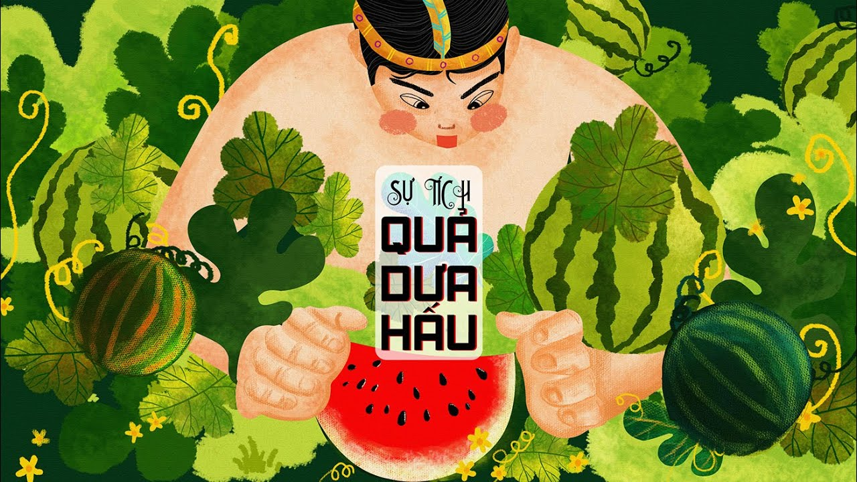



Thứ … ngày … tháng … năm

Slide 3

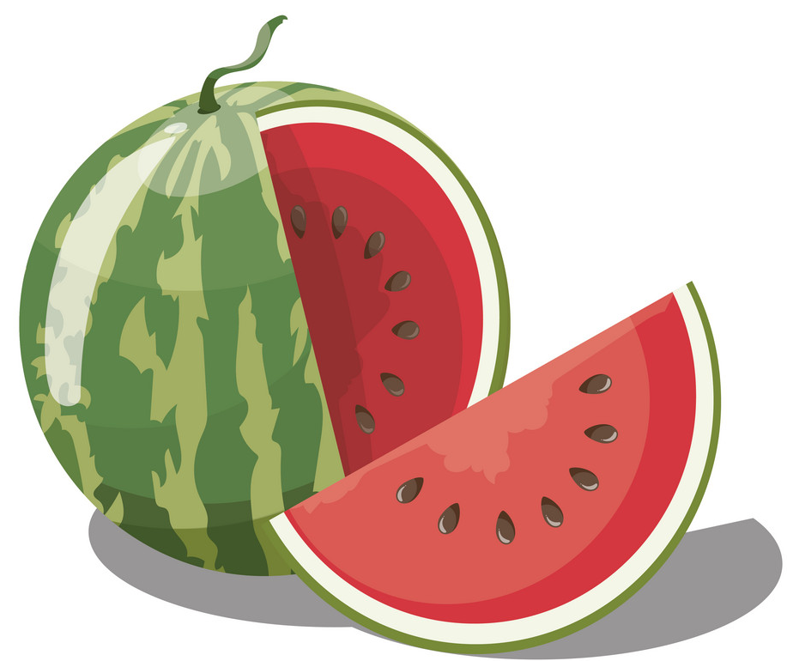
Giải câu đố
Vỏ xanh, ruột đỏ, hạt đen
Hoa vàng, lá biếc, đố em quả gì?

Slide 4


Slide 5


TAI NGHE
MẮT DÕI
TAY DÒ

Slide 6

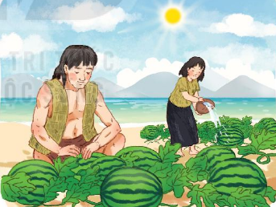
MAI AN TIÊM
ĐỌC MẪU
Ngày xưa, có một người tên là Mai An Tiêm được Vua Hùng yêu mến nhận làm con nuôi. Một lần, vì hiểu lầm lời nói của An Tiêm nên nhà vua nổi giận, đày An Tiêm ra đảo hoang.
Ở đảo hoang, hai vợ chồng An Tiêm dựng nhà bằng tre nứa, lấy cỏ phơi khô tết thành quần áo.
Một hôm, An Tiêm thấy một đàn chim bay qua thả xuống loại hạt đen nhánh. Chàng bèn nhặt và gieo xuống cát, thầm nghĩ: “Thứ quả này chim ăn được thì người cũng ăn được”. Rồi hạt nảy mầm, mọc ra một loại cây dây bò lan rộng. Cây ra hoa rồi ra quả. Quả có vỏ màu xanh thẫm, ruột đỏ, hạt đen nhánh, có vị ngọt và mát. Vợ chồng An Tiêm đem hạt gieo trồng khắp đảo.

Slide 7
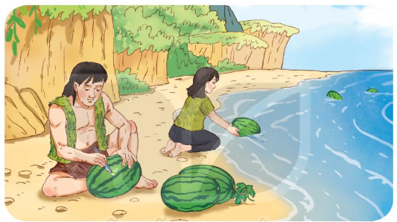
Mùa quả chín, nhớ vua cha, An Tiêm khắc tên mình vào quả, thả xuống biển, nhờ sóng đưa vào đất liền. Một người dân vớt được quả lạ đem dâng vua. Vua hối hận cho đón vợ chồng An Tiêm trở về.
Thứ quả lạ đó là giống dưa hấu ngày nay.
(Theo truyện cổ Việt Nam)

Slide 8
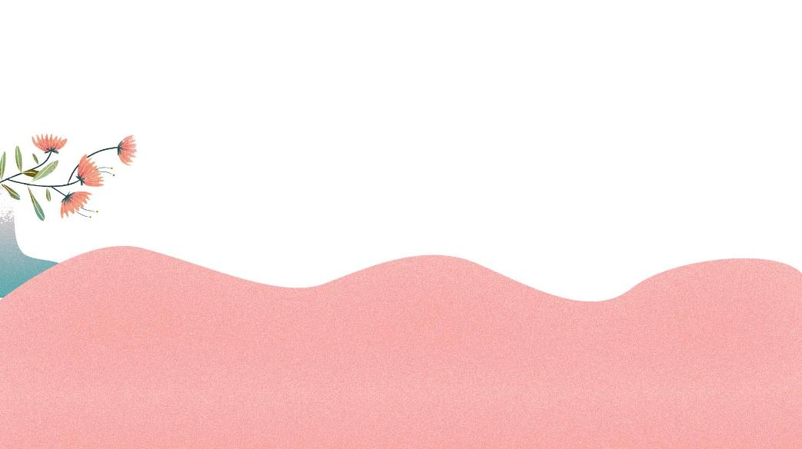

tre nứa
nảy mầm
gieo trồng

Slide 9
Luyện đọc câu dài
Ngày xưa, có một người tên là Mai An Tiêm được Vua Hùng yêu mến nhận làm con nuôi.
Một lần, vì hiểu lầm lời nói của An Tiêm nên nhà vua nổi giận, đày An Tiêm ra đảo hoang.

Slide 10

Từ ngữ
Đảo hoang
: đảo không có người ở.
Hối hận
: lấy làm tiếc và cảm thấy day dứt khi nhận ra lỗi lầm của mình.

Slide 11



MAI AN TIÊM
Đọc nối tiếp đoạn
Ngày xưa, có một người tên là Mai An Tiêm được Vua Hùng yêu mến nhận làm con nuôi. Một lần, vì hiểu lầm lời nói của An Tiêm nên nhà vua nổi giận, đày An Tiêm ra đảo hoang.
Ở đảo hoang, hai vợ chồng An Tiêm dựng nhà bằng tre nứa, lấy cỏ phơi khô tết thành quần áo.
Một hôm, An Tiêm thấy một đàn chim bay qua thả xuống loại hạt đen nhánh. Chàng bèn nhặt và gieo xuống cát, thầm nghĩ: “Thứ quả này chim ăn được thì người cũng ăn được”. Rồi hạt nảy mầm, mọc ra một loại cây dây bò lan rộng. Cây ra hoa rồi ra quả. Quả có vỏ màu xanh thẫm, ruột đỏ, hạt đen nhánh, có vị ngọt và mát. Vợ chồng An Tiêm đem hạt gieo trồng khắp đảo.

Slide 12
MAI AN TIÊM
4
Mùa quả chín, nhớ vua cha, An Tiêm khắc tên mình vào quả, thả xuống biển, nhờ sóng đưa vào đất liền. Một người dân vớt được quả lạ đem dâng vua. Vua hối hận cho đón vợ chồng An Tiêm trở về.
Thứ quả lạ đó là giống dưa hấu ngày nay.
(Theo truyện cổ Việt Nam)

Slide 13





Tất cả các thành viên đều đọc
Phân công đọc theo đoạn
Giải nghĩa từ cùng nhau nếu có

Slide 14
MAI AN TIÊM
Ngày xưa, có một người tên là Mai An Tiêm được Vua Hùng yêu mến nhận làm con nuôi. Một lần, vì hiểu lầm lời nói của An Tiêm nên nhà vua nổi giận, đày An Tiêm ra đảo hoang.
Ở đảo hoang, hai vợ chồng An Tiêm dựng nhà bằng tre nứa, lấy cỏ phơi khô tết thành quần áo.
Một hôm, An Tiêm thấy một đàn chim bay qua thả xuống loại hạt đen nhánh. Chàng bèn nhặt và gieo xuống cát, thầm nghĩ: “Thứ quả này chim ăn được thì người cũng ăn được”. Rồi hạt nảy mầm, mọc ra một loại cây dây bò lan rộng. Cây ra hoa rồi ra quả. Quả có vỏ màu xanh thẫm, ruột đỏ, hạt đen nhánh, có vị ngọt và mát. Vợ chồng An Tiêm đem hạt gieo trồng khắp đảo.

Slide 15
MAI AN TIÊM
4
Mùa quả chín, nhớ vua cha, An Tiêm khắc tên mình vào quả, thả xuống biển, nhờ sóng đưa vào đất liền. Một người dân vớt được quả lạ đem dâng vua. Vua hối hận cho đón vợ chồng An Tiêm trở về.
Thứ quả lạ đó là giống dưa hấu ngày nay.
(Theo truyện cổ Việt Nam)

Slide 16

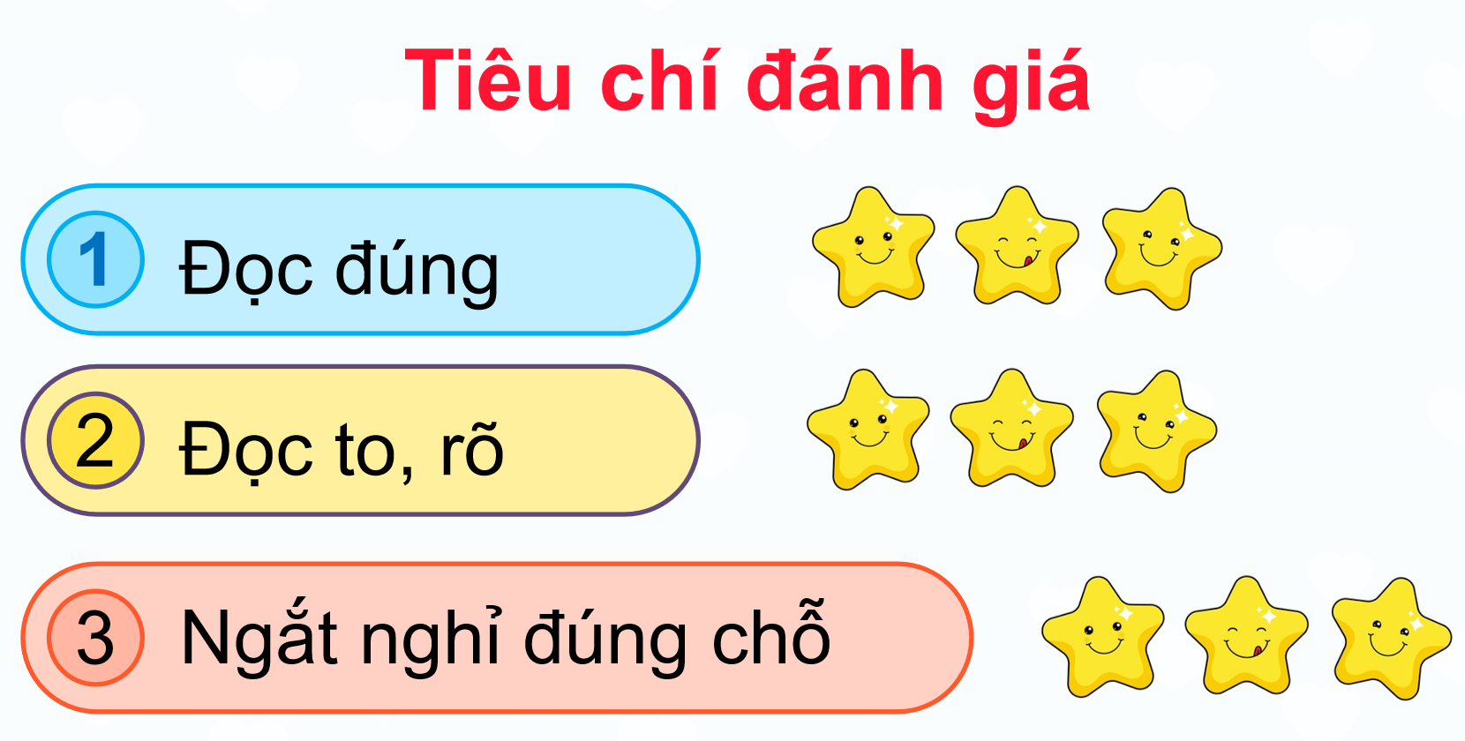


Slide 17
MAI AN TIÊM
Ngày xưa, có một người tên là Mai An Tiêm được Vua Hùng yêu mến nhận làm con nuôi. Một lần, vì hiểu lầm lời nói của An Tiêm nên nhà vua nổi giận, đày An Tiêm ra đảo hoang.
Ở đảo hoang, hai vợ chồng An Tiêm dựng nhà bằng tre nứa, lấy cỏ phơi khô tết thành quần áo.
Một hôm, An Tiêm thấy một đàn chim bay qua thả xuống loại hạt đen nhánh. Chàng bèn nhặt và gieo xuống cát, thầm nghĩ: “Thứ quả này chim ăn được thì người cũng ăn được”. Rồi hạt nảy mầm, mọc ra một loại cây dây bò lan rộng. Cây ra hoa rồi ra quả. Quả có vỏ màu xanh thẫm, ruột đỏ, hạt đen nhánh, có vị ngọt và mát. Vợ chồng An Tiêm đem hạt gieo trồng khắp đảo.

Slide 18
MAI AN TIÊM
4
Mùa quả chín, nhớ vua cha, An Tiêm khắc tên mình vào quả, thả xuống biển, nhờ sóng đưa vào đất liền. Một người dân vớt được quả lạ đem dâng vua. Vua hối hận cho đón vợ chồng An Tiêm trở về.
Thứ quả lạ đó là giống dưa hấu ngày nay.
(Theo truyện cổ Việt Nam)

Slide 19
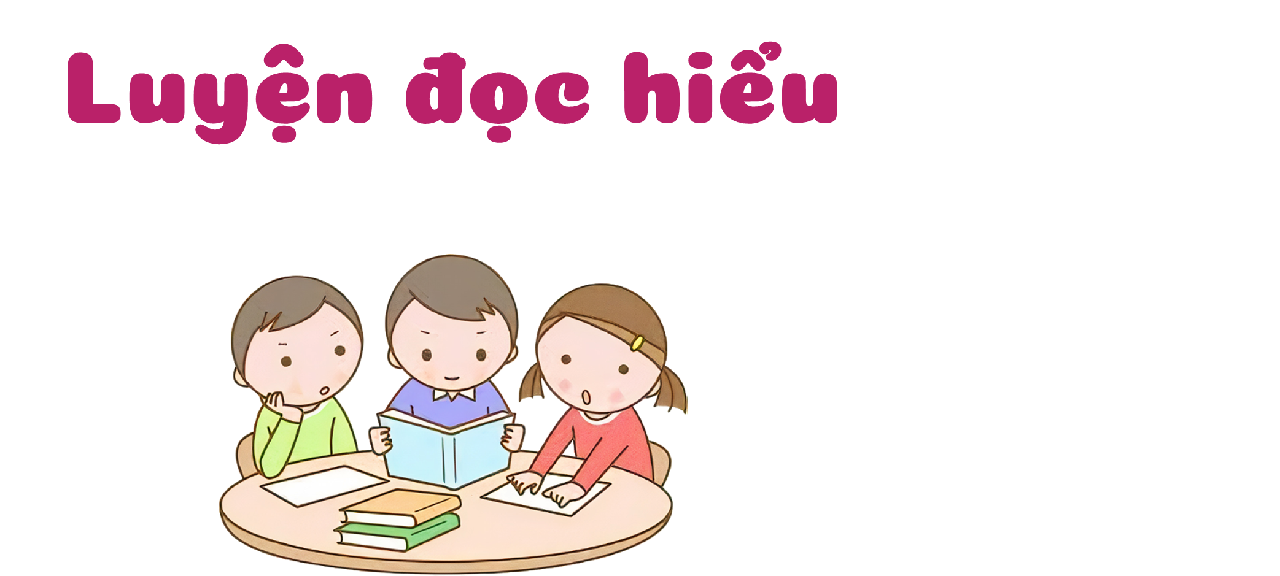

Slide 20

TRẢ LỜI CÂU HỎI
1. Vợ chồng Mai An Tiêm đã làm gì ở đảo hoang?
2. Mai An Tiêm nghĩ gì khi nhặt và gieo trồng loại hạt do chim thả xuống?
3. Nói tiếp các câu dưới đây để giới thiệu loại quả Mai An Tiêm đã trồng.
Quả có vỏ màu (…), ruột (…), hạt (…), vị (…).
Quả đó có tên là (…)
4. Theo em, Mai An Tiêm là người thế nào?

Slide 21
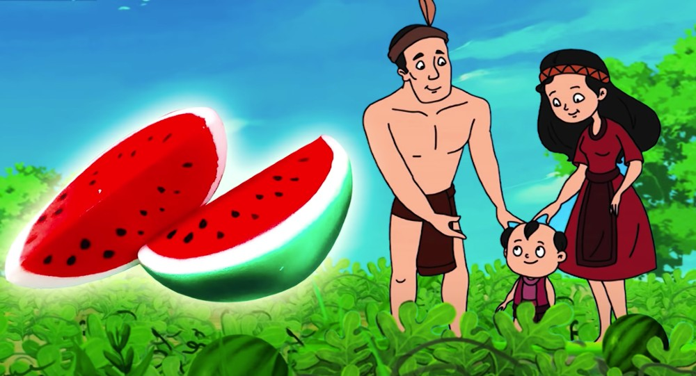

MAI AN TIÊM
MAI AN TIÊM

Slide 22

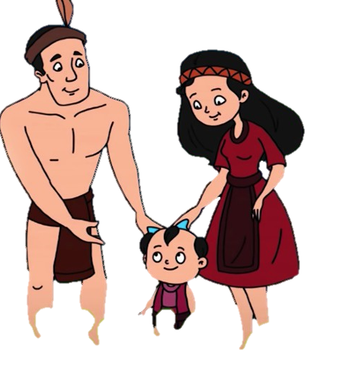
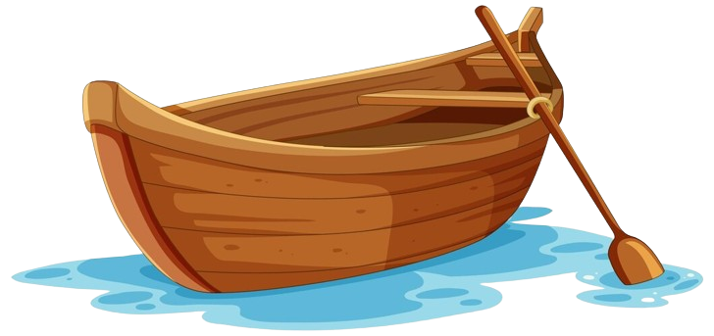
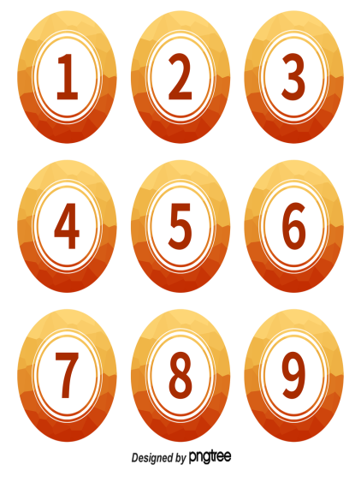

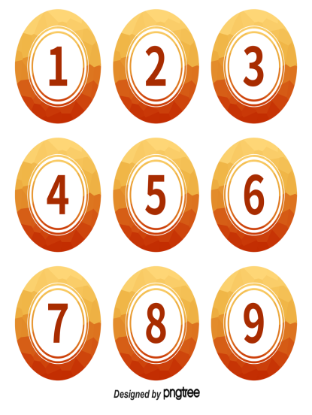
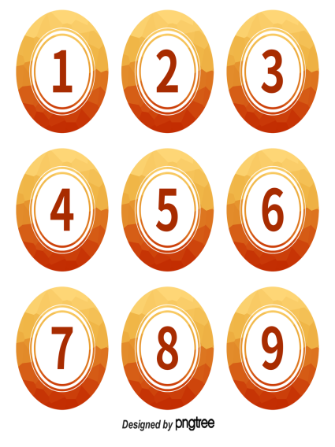
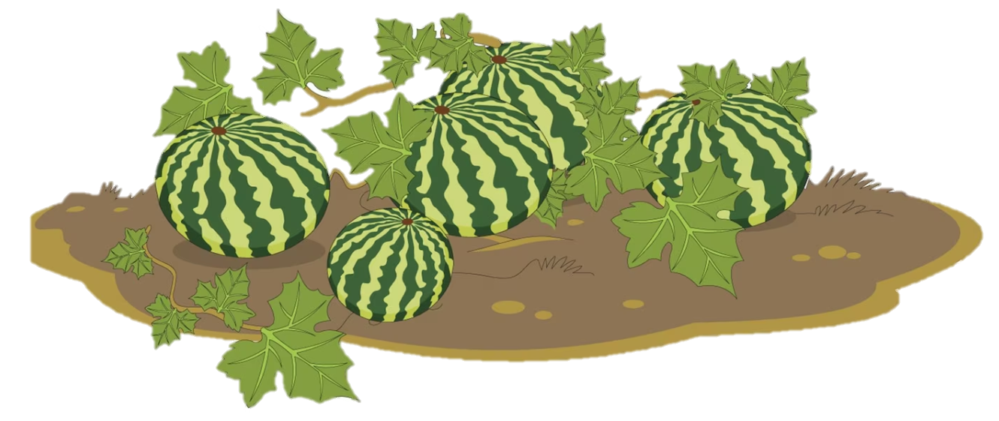
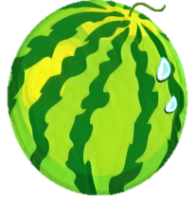
Notes:
Bấm vào số để ra câu hỏi, trả lời xong quay lại bấm vào quả dưa tương ứng để xếp lên thuyền. Xong hết 4 câu hỏi, bấm sang slide tiếp theo để phát đoạn phim

Slide 23
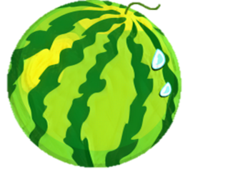
1. Vợ chồng Mai An Tiêm đã làm gì ở đảo hoang?
Vợ chồng Mai An Tiêm đã dựng nhà bằng tre nứa, lấy cỏ phơi khô tết thành quần áo, nhặt và gieo trồng một loại hạt do chim thả xuống.

Slide 24
2. Mai An Tiêm nghĩ gì khi nhặt và gieo trồng loại hạt do chim thả xuống?
Mai An Tiêm nghĩ thứ quả này chim ăn được thì người cũng ăn được.

Slide 25
3. Nói tiếp các câu dưới đây để giới thiệu loại quả Mai An Tiêm đã trồng.
Quả có vỏ màu (…), ruột (…), hạt (…), vị (…).
Quả đó có tên là (…)
- Quả có vỏ màu xanh, ruột đỏ, hạt đen nhánh, vị ngọt và mát.
- Quả đó có tên là dưa hấu.

Slide 26
4. Theo em, Mai An Tiêm là người thế nào?
Mai An Tiêm là người cần cù, chịu khó, dám nghĩ, dám làm, thông mình, sáng tạo và hiếu thảo.

Slide 27

Luyện tập

Slide 28

Luyện tập
1. Tìm từ ngữ chỉ hoạt động trong đoạn văn sau:
An Tiêm khắc tên mình vào quả rồi thả xuống biển, nhờ sóng đưa vào đất liền. Một người dân vớt được quả lạ đã đem dâng vua. Vua hối hận cho đón vợ chồng An Tiêm trở về.
2. Đặt một câu với từ ngữ vừa tìm được.
Em thả chiếc thuyền nhỏ xuống sông

Slide 29
2. Đặt một câu với từ ngữ vừa tìm được.
Ví dụ: Em thả chiếc thuyền nhỏ xuống sông

Slide 30


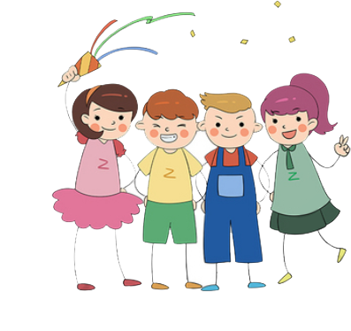
Luyện đọc lại

Slide 31
MAI AN TIÊM
Ngày xưa, có một người tên là Mai An Tiêm được Vua Hùng yêu mến nhận làm con nuôi. Một lần, vì hiểu lầm lời nói của An Tiêm nên nhà vua nổi giận, đày An Tiêm ra đảo hoang.
Ở đảo hoang, hai vợ chồng An Tiêm dựng nhà bằng tre nứa, lấy cỏ phơi khô tết thành quần áo.
Một hôm, An Tiêm thấy một đàn chim bay qua thả xuống loại hạt đen nhánh. Chàng bèn nhặt và gieo xuống cát, thầm nghĩ: “Thứ quả này chim ăn được thì người cũng ăn được”. Rồi hạt nảy mầm, mọc ra một loại cây dây bò lan rộng. Cây ra hoa rồi ra quả. Quả có vỏ màu xanh thẫm, ruột đỏ, hạt đen nhánh, có vị ngọt và mát. Vợ chồng An Tiêm đem hạt gieo trồng khắp đảo.

Slide 32
MAI AN TIÊM
Mùa quả chín, nhớ vua cha, An Tiêm khắc tên mình vào quả, thả xuống biển, nhờ sóng đưa vào đất liền. Một người dân vớt được quả lạ đem dâng vua. Vua hối hận cho đón vợ chồng An Tiêm trở về.
Thứ quả lạ đó là giống dưa hấu ngày nay.
(Theo truyện cổ Việt Nam)

Slide 33
